Slide 1




Bài giảng thiết kế bởi Vũ Hồng
LH: FB Vũ Hồng | https://www.facebook.com/vuhong1972 | hongvu7219@gmail.com
Chào mừng các con đến với tiết học Tiếng Việt
Notes:
Bài giảng được thiết kế bởi: Vũ Hồng
LH: FB Vũ Hồng | https://www.facebook.com/vuhong1972/ | hongvu7219@gmail.com

Slide 2


Bài giảng thiết kế bởi Vũ Hồng
LH: FB Vũ Hồng | https://www.facebook.com/vuhong1972 | hongvu7219@gmail.com
Khởi động
Notes:
Bài giảng được thiết kế bởi: Vũ Hồng
LH: FB Vũ Hồng | https://www.facebook.com/vuhong1972/ | hongvu7219@gmail.com

Slide 3


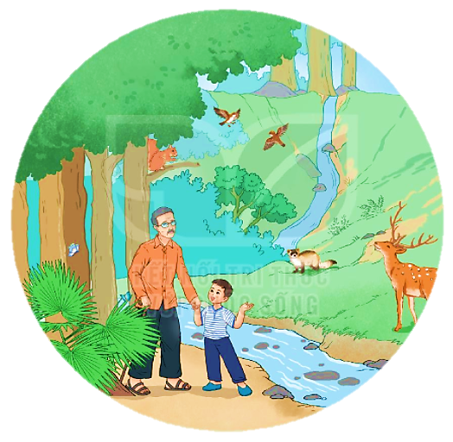


Bài giảng thiết kế bởi Vũ Hồng
LH: FB Vũ Hồng | https://www.facebook.com/vuhong1972 | hongvu7219@gmail.com
HÀNH
TINH
XANH
CỦA
EM
Notes:
Bài giảng được thiết kế bởi: Vũ Hồng
LH: FB Vũ Hồng | https://www.facebook.com/vuhong1972/ | hongvu7219@gmail.com

Slide 4






Bài giảng thiết kế bởi Vũ Hồng
LH: FB Vũ Hồng | https://www.facebook.com/vuhong1972 | hongvu7219@gmail.com
Thứ ngày tháng năm 2022
Tiếng Việt
Bờ tre đón khách
(Tiết 4)
Luyện từ và câu
Notes:
Bài giảng được thiết kế bởi: Vũ Hồng
LH: FB Vũ Hồng | https://www.facebook.com/vuhong1972/ | hongvu7219@gmail.com

Slide 5

Bài giảng thiết kế bởi Vũ Hồng
LH: FB Vũ Hồng | https://www.facebook.com/vuhong1972 | hongvu7219@gmail.com
Tiết 8
Notes:
Bài giảng được thiết kế bởi: Vũ Hồng
LH: FB Vũ Hồng | https://www.facebook.com/vuhong1972/ | hongvu7219@gmail.com

Slide 6


Bài giảng thiết kế bởi Vũ Hồng
LH: FB Vũ Hồng | https://www.facebook.com/vuhong1972 | hongvu7219@gmail.com
1. Xếp từ vào nhóm thích hợp
Từ chỉ con vật
Từ chỉ bộ phận con vật
đầu
dê
cổ
bò
chân
lợn
đuôi
cánh
mắt
mỏ
gà
vịt
Notes:
Bài giảng được thiết kế bởi: Vũ Hồng
LH: FB Vũ Hồng | https://www.facebook.com/vuhong1972/ | hongvu7219@gmail.com

Slide 7
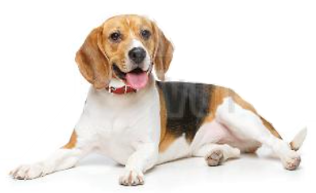
Bài giảng thiết kế bởi Vũ Hồng
LH: FB Vũ Hồng | https://www.facebook.com/vuhong1972 | hongvu7219@gmail.com
2. Tìm từ ngữ chỉ đặc điểm (bộ lông, đôi mắt, cặp sừng,…) của từng con vật trong hình.
Tai
tai cụp
Mũi
mũi thính
Mắt
mắt to
Notes:
Bài giảng được thiết kế bởi: Vũ Hồng
LH: FB Vũ Hồng | https://www.facebook.com/vuhong1972/ | hongvu7219@gmail.com

Slide 8
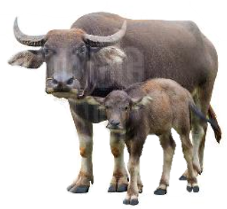
Bài giảng thiết kế bởi Vũ Hồng
LH: FB Vũ Hồng | https://www.facebook.com/vuhong1972 | hongvu7219@gmail.com
2. Tìm từ ngữ chỉ đặc điểm (bộ lông, đôi mắt, cặp sừng,…) của từng con vật trong hình.
Sừng
sừng nhọn
Lông
lông đen
Tai
tai to
Notes:
Bài giảng được thiết kế bởi: Vũ Hồng
LH: FB Vũ Hồng | https://www.facebook.com/vuhong1972/ | hongvu7219@gmail.com

Slide 9
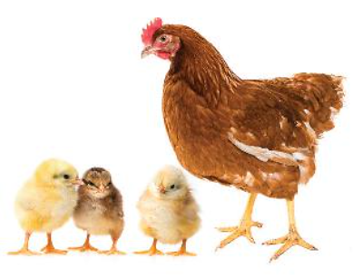
Bài giảng thiết kế bởi Vũ Hồng
LH: FB Vũ Hồng | https://www.facebook.com/vuhong1972 | hongvu7219@gmail.com
2. Tìm từ ngữ chỉ đặc điểm (bộ lông, đôi mắt, cặp sừng,…) của từng con vật trong hình.
Mào
đỏ
Lông
nâu, vàng óng
Chân
vàng
Notes:
Bài giảng được thiết kế bởi: Vũ Hồng
LH: FB Vũ Hồng | https://www.facebook.com/vuhong1972/ | hongvu7219@gmail.com

Slide 10
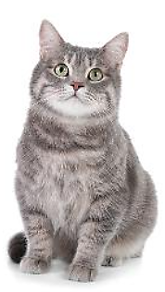
Bài giảng thiết kế bởi Vũ Hồng
LH: FB Vũ Hồng | https://www.facebook.com/vuhong1972 | hongvu7219@gmail.com
2. Tìm từ ngữ chỉ đặc điểm (bộ lông, đôi mắt, cặp sừng,…) của từng con vật trong hình.
mắt
xanh
Lông
xám
ria
trắng
Notes:
Bài giảng được thiết kế bởi: Vũ Hồng
LH: FB Vũ Hồng | https://www.facebook.com/vuhong1972/ | hongvu7219@gmail.com

Slide 11

Bài giảng thiết kế bởi Vũ Hồng
LH: FB Vũ Hồng | https://www.facebook.com/vuhong1972 | hongvu7219@gmail.com
3. Đặt một câu về một bộ phận của con vật nuôi trong nhà.
M: Lông gà con vàng óng.
Lông của mèo mềm mượt.
Sừng của trâu nhọn hoắt
Notes:
Bài giảng được thiết kế bởi: Vũ Hồng
LH: FB Vũ Hồng | https://www.facebook.com/vuhong1972/ | hongvu7219@gmail.com

Slide 12



Bài giảng thiết kế bởi Vũ Hồng
LH: FB Vũ Hồng | https://www.facebook.com/vuhong1972 | hongvu7219@gmail.com
Củng cố và dặn dò
Notes:
Bài giảng được thiết kế bởi: Vũ Hồng
LH: FB Vũ Hồng | https://www.facebook.com/vuhong1972/ | hongvu7219@gmail.com

Slide 13


Bài giảng thiết kế bởi Vũ Hồng
LH: FB Vũ Hồng | https://www.facebook.com/vuhong1972 | hongvu7219@gmail.com
Tạm biệt và
hẹn gặp lại
Notes:
Bài giảng được thiết kế bởi: Vũ Hồng
LH: FB Vũ Hồng | https://www.facebook.com/vuhong1972/ | hongvu7219@gmail.com

